Slide 1

Досуг «Вулканы»
Досуг «Вулканы»

Slide 2
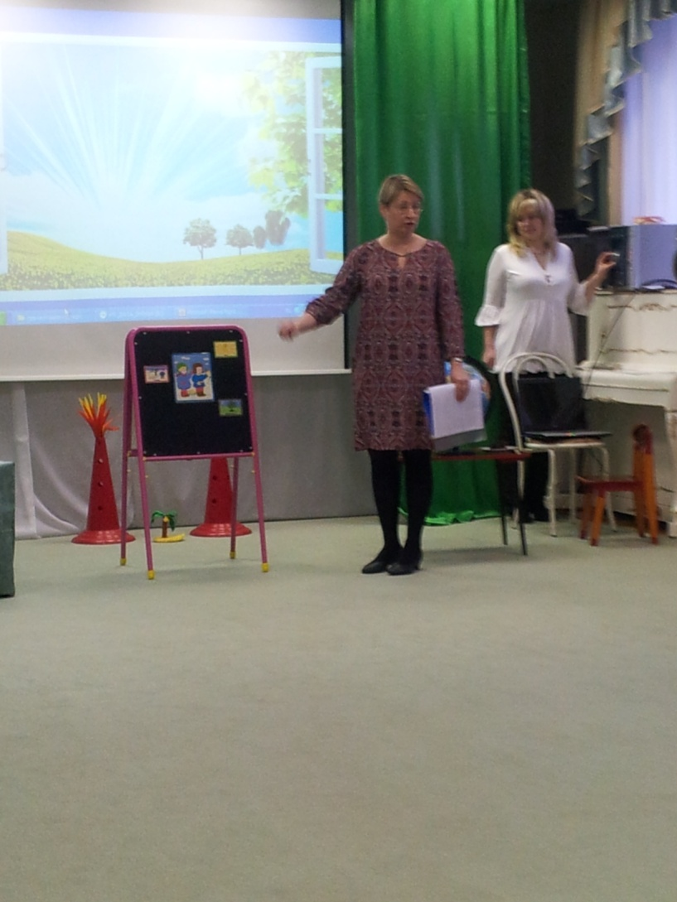

Календарь погоды.

Slide 3
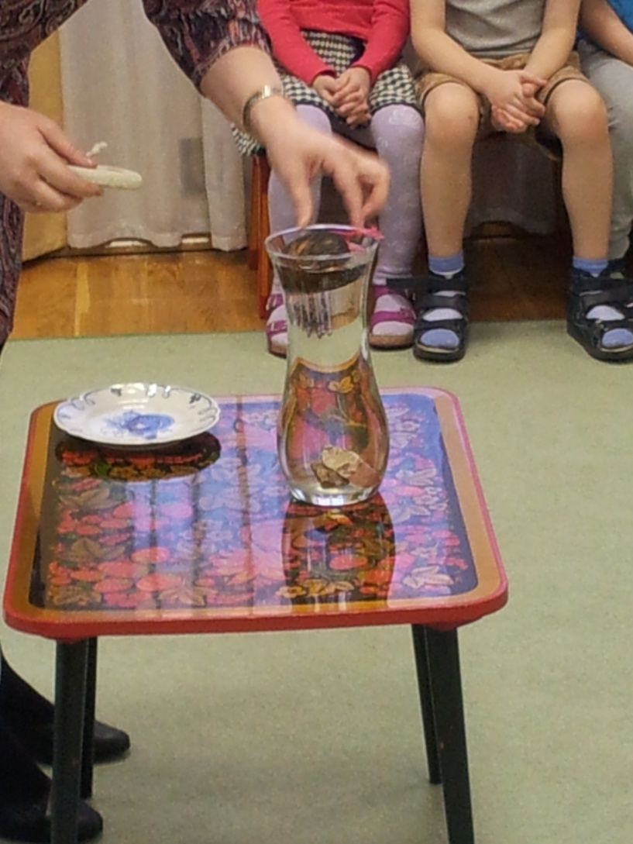
Тонет ли пемза в воде? Эксперимент.

Slide 4
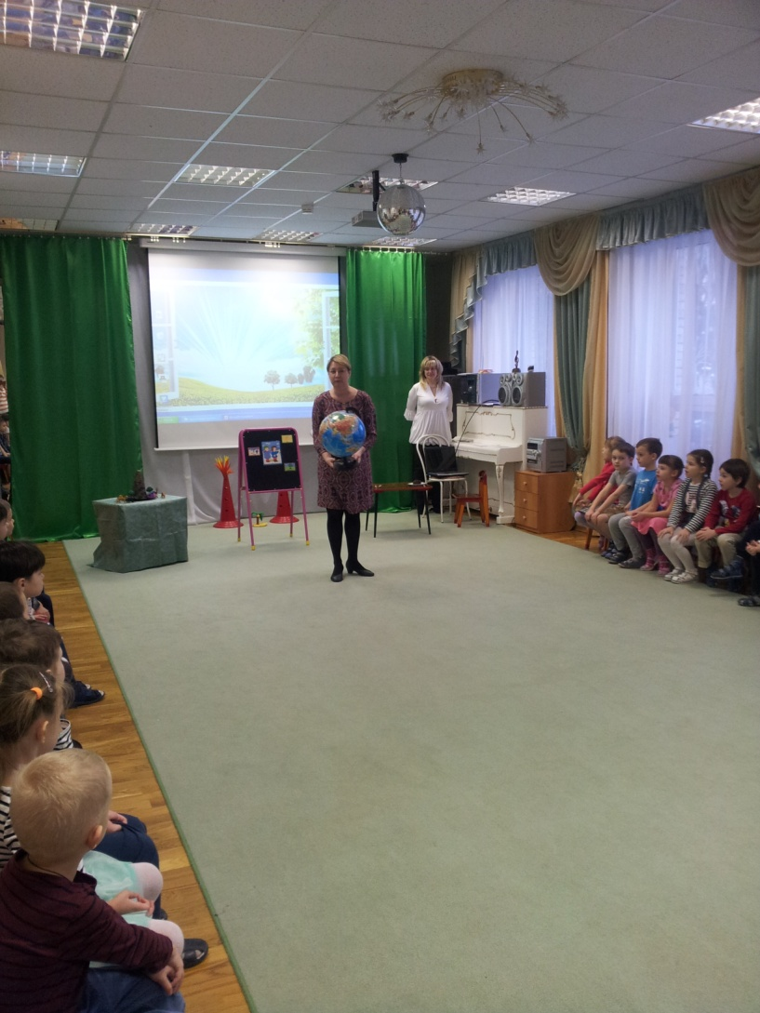
Глобус – модель Земли.

Slide 5
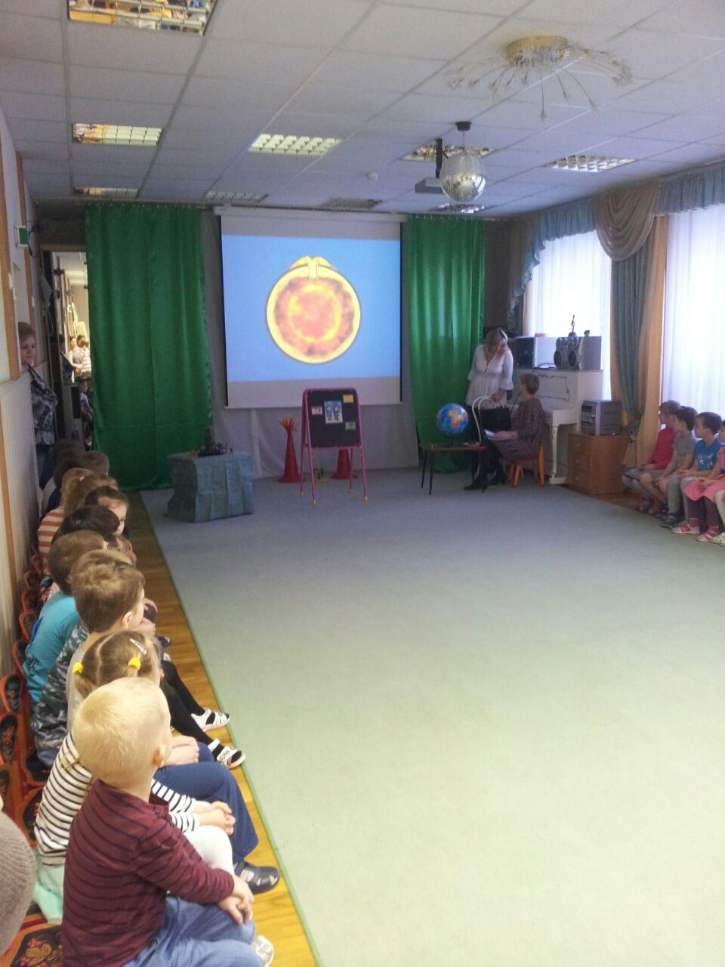
Презентация «Вулканы»

Slide 6
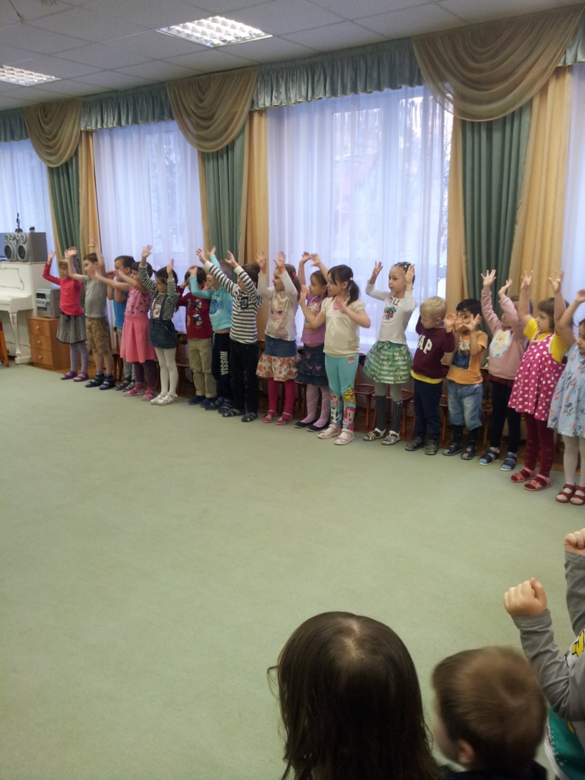
Физкультминутка «Извержение вулкана».

Slide 7
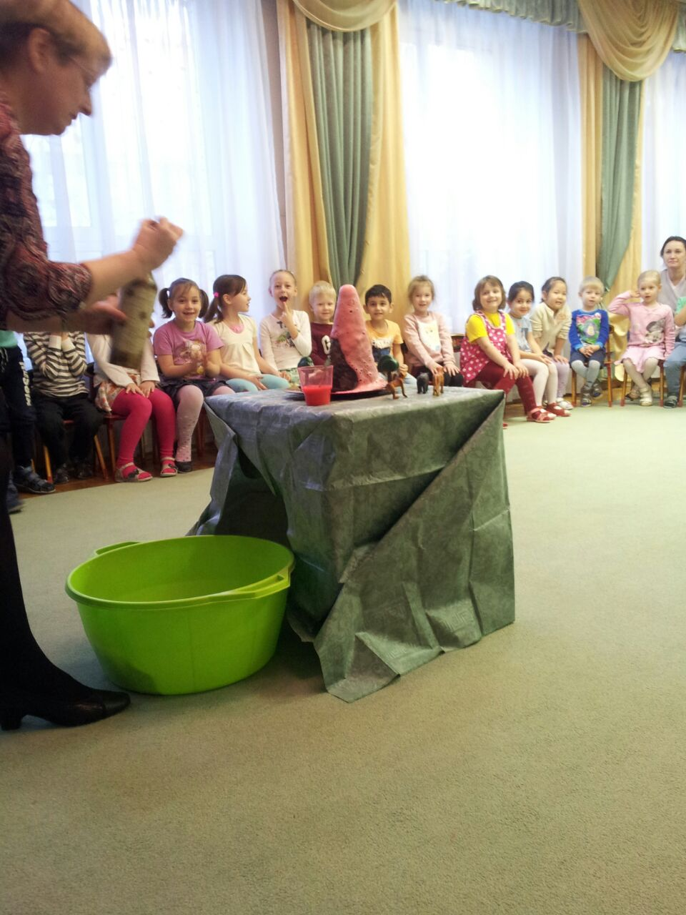
Эксперимент «Извержение вулкана»

Slide 8
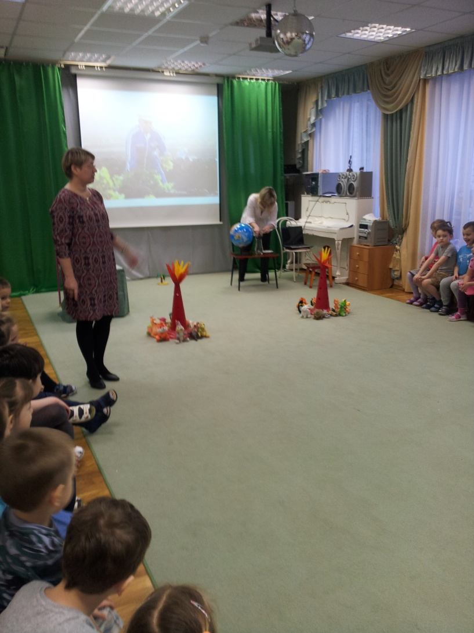
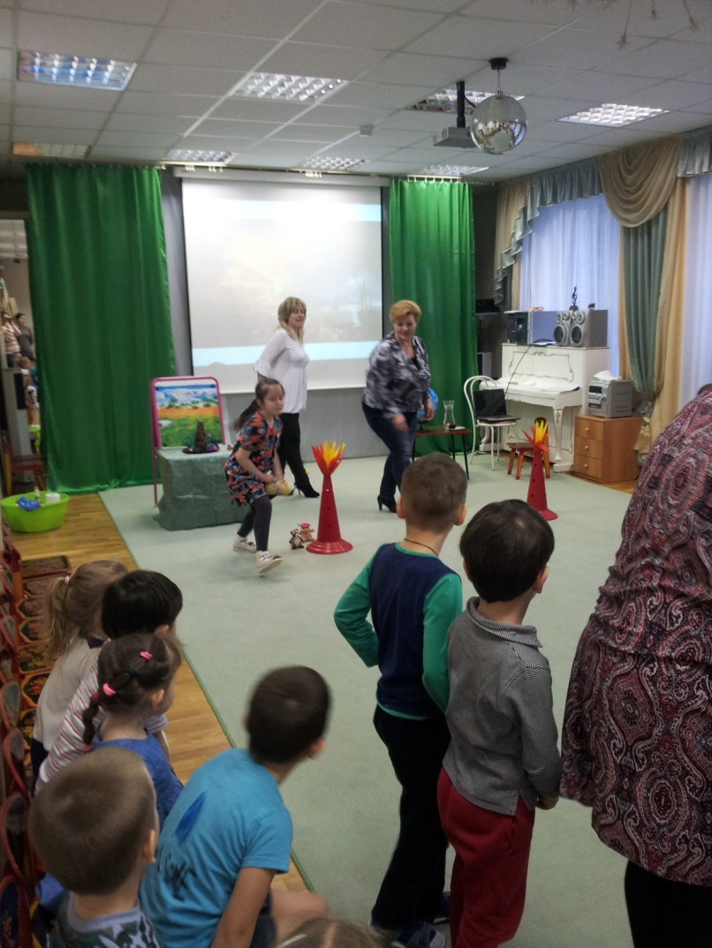
Эстафета «Спасение животных».

Slide 9
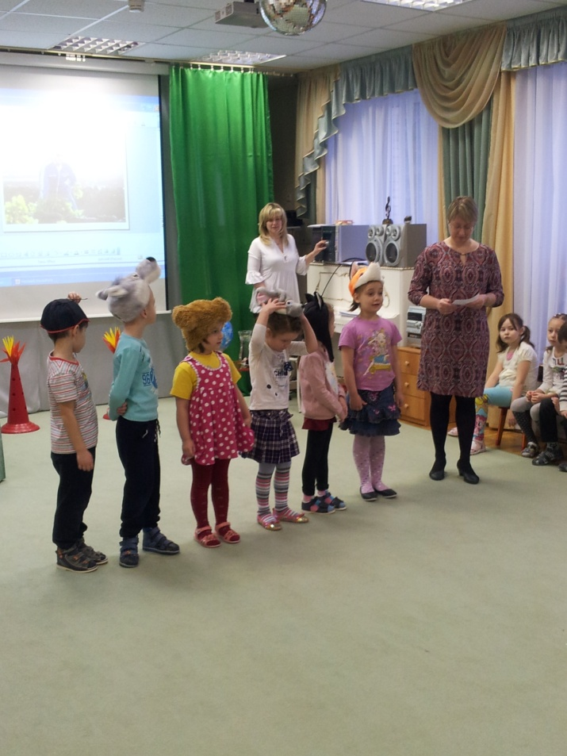
Стихотворение Б. Заходера «Все, все, все на свете нужны…»

Slide 10
Спасибо за внимание.

